Slide 1






FERRAMENTAS PARA PROGRAMAÇÃO WEB
Prof. Joab Torres Alencar
joabtorres1508@gmail.com
github.com/joabtorres/programacao_web

Slide 2





Ferramentas
02
Wampserver;
Notepad++;
Sublime Text;
Netbeans IDE 8.2;
Navegadores atualizados;

Slide 3

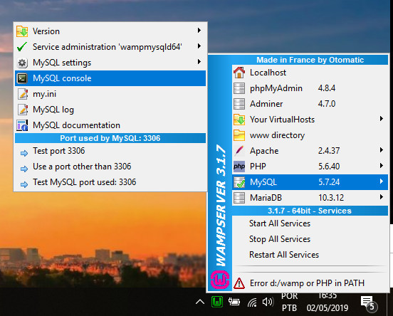
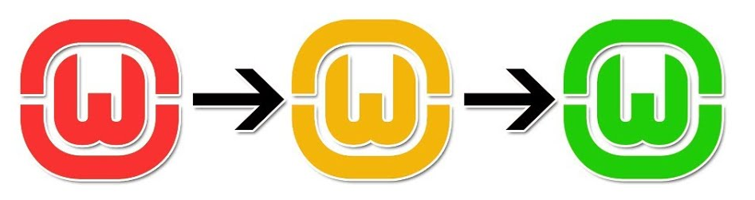
Wampserver
03
WampServer é uma aplicação que instala um ambiente de desenvolvimento web no Windows. Com ele você pode criar aplicações web com Apache2, PHP, banco de dados MySQL, MariaDB e PhpMyAdmin.

Slide 4
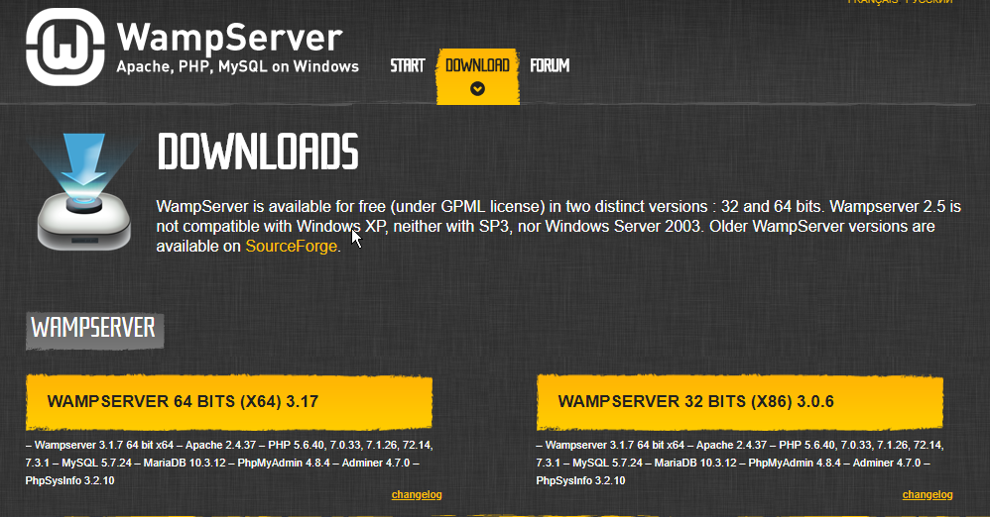
Wampserver
04
URL: http://www.wampserver.com/en/

Slide 5
Wampserver
05
Solução do erro MSVCR110.DLL ao iniciar o WampServer
http://dev.rbtech.info/corrigindo-o-erro-msvcr100-dll-do-wampserver/
Como Resolver o Erro de Dlls MSVCR120 dll do Seu PC (Corrigido)
https://www.youtube.com/watch?v=PaKkz0szeP0
Erro vcruntime140.dll no WampServer Resolvido passo a passo.
https://www.youtube.com/watch?v=cI9_UXYOqzs
Fixing the MSVCR110.dll & MSVCR120.dll message error on WampServer v3.1.0
https://www.youtube.com/watch?v=qPzCJJX8Q0U

Slide 6
Notepad++
06
Notepad++ é um pequeno e rápido editor de texto de código aberto, para Windows, que permite trabalhar com arquivos de textos simples e código-fonte de diversas linguagens de programação.
O Notepad++ tem suporte à diferenciação de comandos através de cores, um recurso muito usado em ambiente de programação (IDE). Ele já traz embutido o reconhecimento para linguagens com C, C++, Java, HTML, XML, PHP, JavaScript e várias outras.
URL: https://notepad-plus-plus.org/download/v7.6.6.html

Slide 7
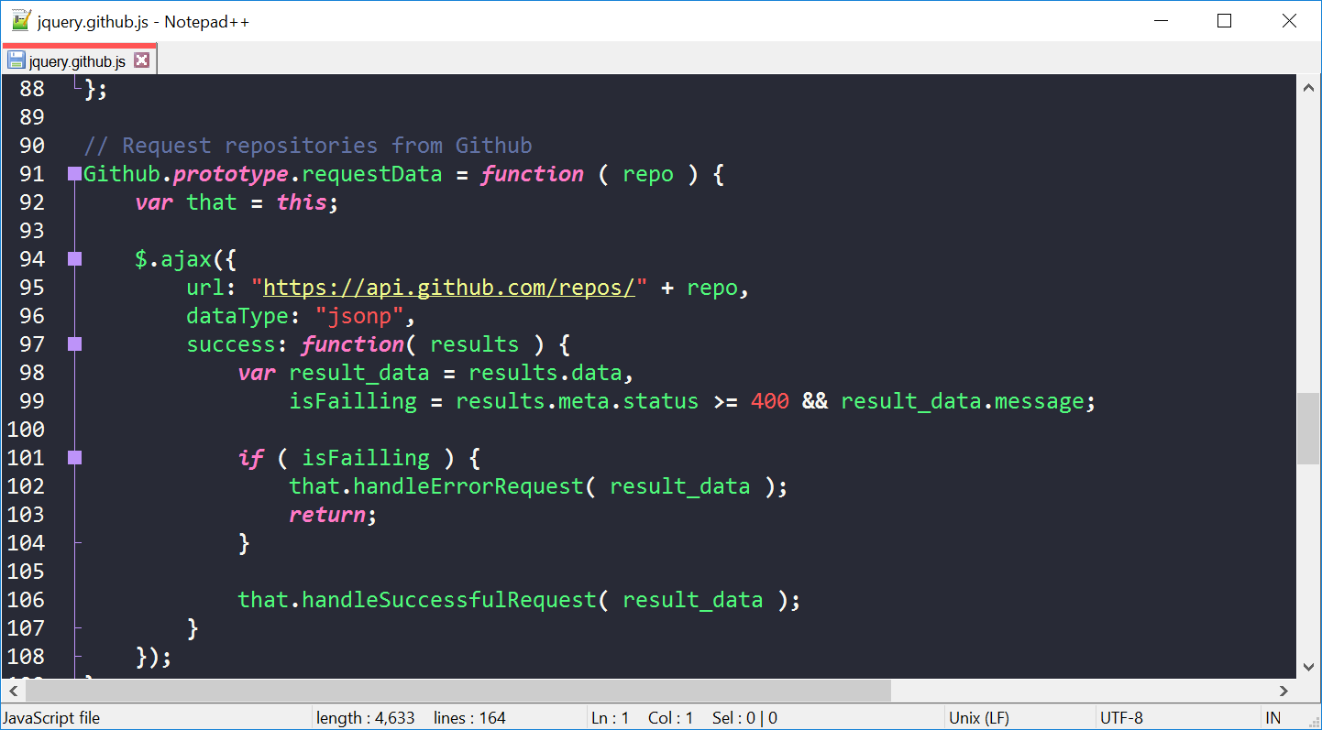
Notepad++
07

Slide 8
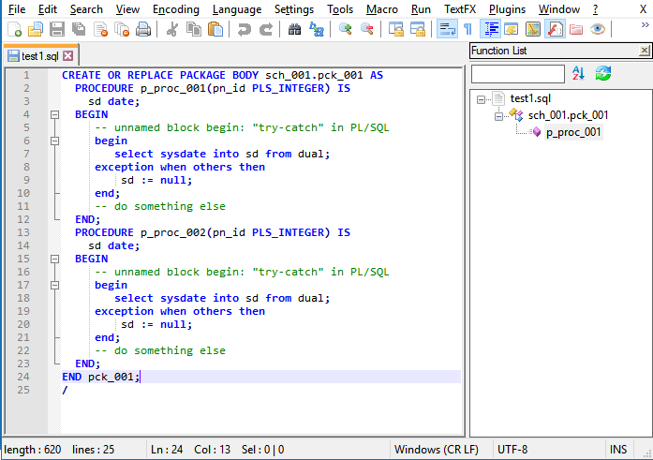
Notepad++
08

Slide 9
Notepad++
09

Slide 10
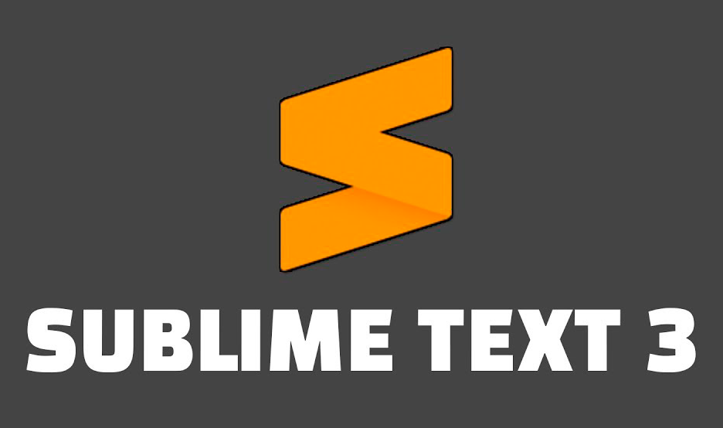
Sublime Text
10
Sublime Text é um editor de texto e código-fonte multiplataforma, escrito em linguagem C++, que foi inicialmente pensado para ser uma extensão do vim. Este editor oferece recursos extraordinários e um desempenho simplesmente surpreendente.
URL: https://www.sublimetext.com/3

Slide 11
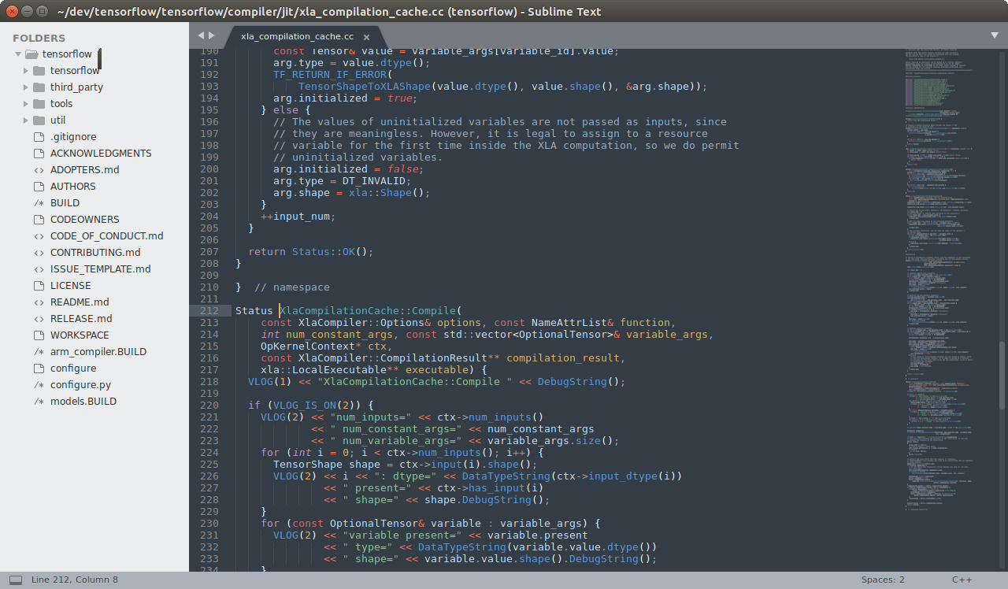

Sublime Text 3
11

Slide 12
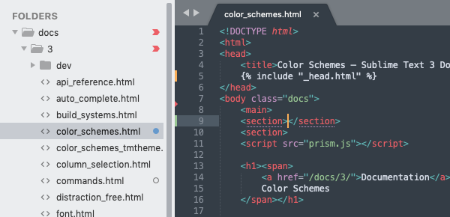
Sublime Text 3
12

Slide 13
NetBeans IDE
13
O NetBeans IDE permite o desenvolvimento rápido e fácil de aplicações desktop Java, móveis e Web e também aplicações HTML5 com HTML, JavaScript e CSS. O IDE também fornece um grande conjunto de ferramentas para desenvolvedores de PHP e C/C++ [...] (NETBEANS, 2019).
URL: https://netbeans.org/downloads/8.2/

Slide 14
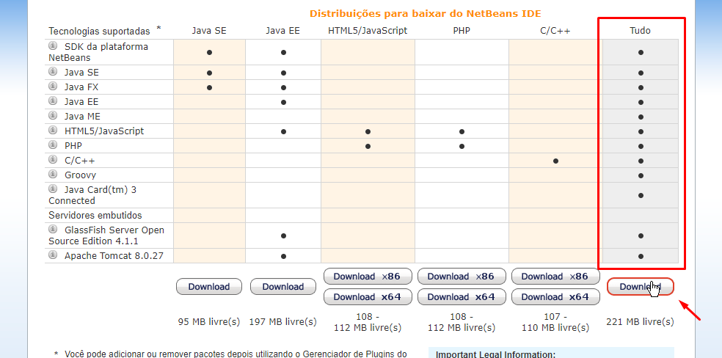
NetBeans 8.2 IDE
14

Slide 15
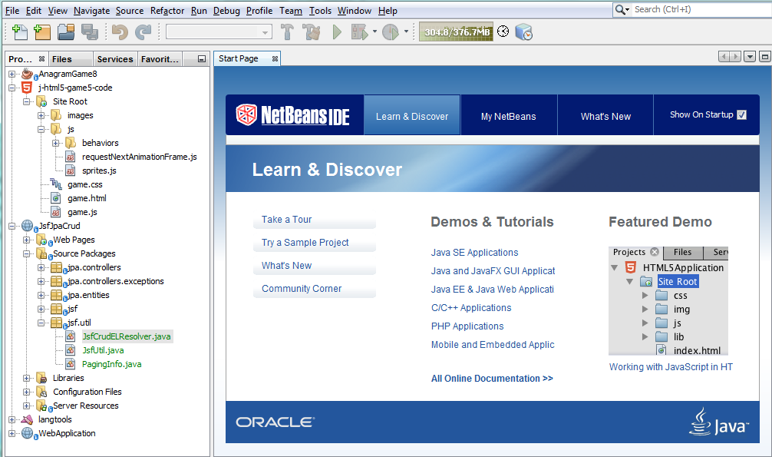
NetBeans 8.2 IDE
15

Slide 16
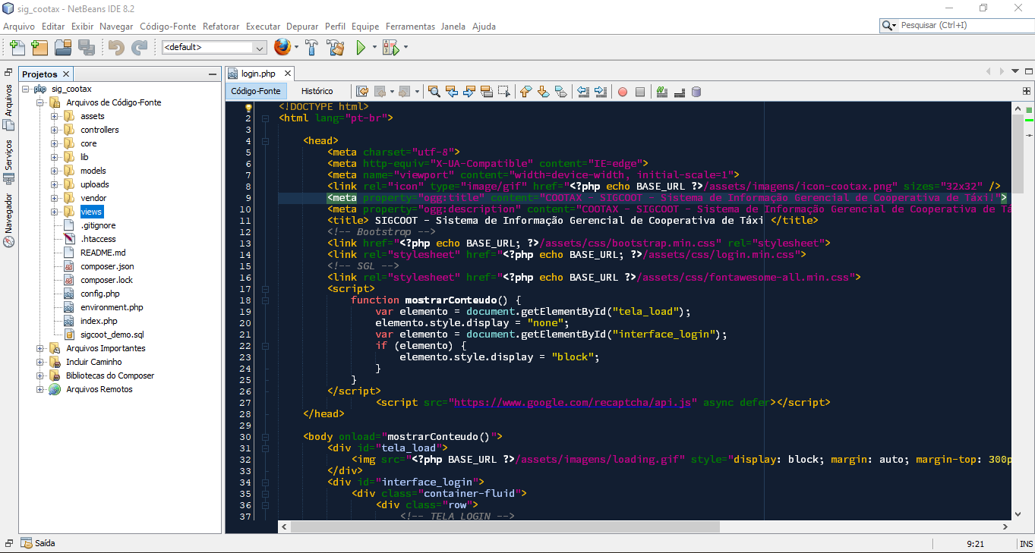
NetBeans 8.2 IDE
16

Slide 17

Navegadores
17
Os Navegadores de Internet servem para acessar sites na web. Há vários tipos de navegadores: móveis, para dekstop e outras para dispositivos como smart TVs. Gigantes conhecidos como Opera, Google Chrome, Mozilla Firefox, Safari (Apple) e Microsoft Edge tem soluções para acessos rápidos, com controle de GPS e outras funções.
URL: https://www.mozilla.org/pt-BR/firefox/new/
URL: https://www.google.com/intl/pt-BR/chrome/
URL: https://www.opera.com/pt-br/download

Slide 18
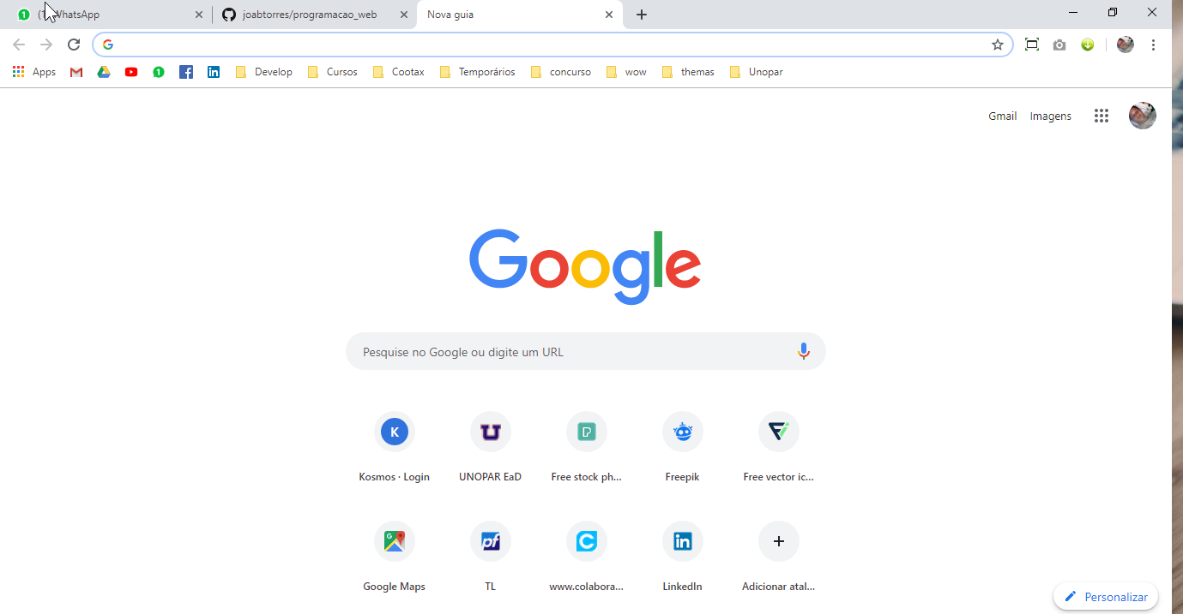
Google Chrome
18

Slide 19
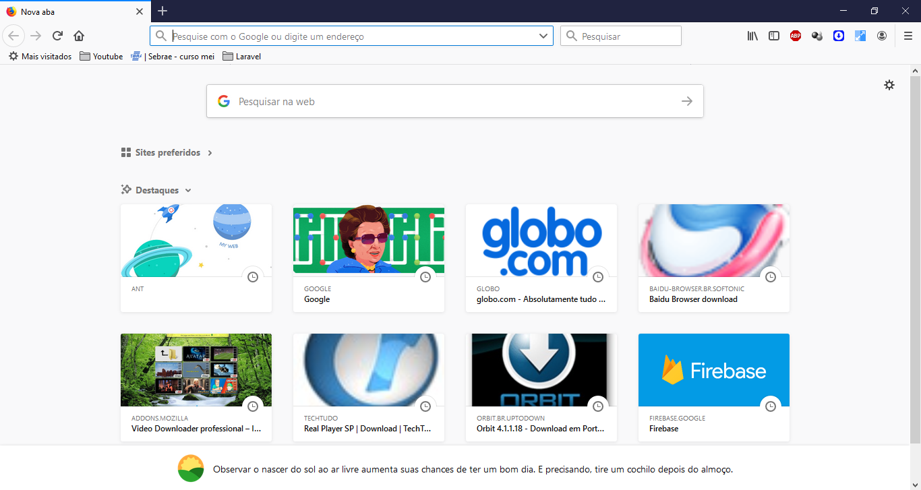

Mozila Firefox
19

Slide 20
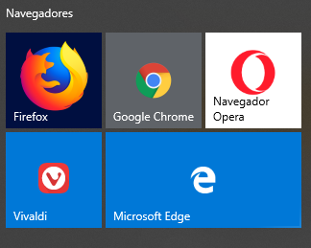
Dica
20
Recomenda-se que tenha vários navegadores instalado, para verificar se o site irá executar sem nenhuma falha em qualquer um dos mesmos.

Slide 21

Cursos
21
Curso de HTML5 Completo e GRÁTIS
https://www.youtube.com/playlist?list=PLHz_AreHm4dlAnJ_jJtV29RFxnPHDuk9o
PHP Do Zero Ao Profissional
https://b7web.com.br/php/

Slide 22
FERRAMENTAS PARA PROGRAMAÇÃO WEB
Prof. Joab Torres Alencar
joabtorres1508@gmail.com
github.com/joabtorres/programacao_web

